Slide 1
Культурне життя в Українських землях наприкінці XVIII- у першій половині XIX ст.

Slide 2
Виникнення нової української літератури й театру.

Slide 3
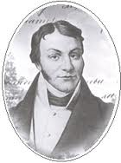
Григорій Федорович Квітка
Народився Григорій Федорович Квітка в с. Основа біля Харкова у дворянсько-поміщицькій сім'ї. Помер Г. Квітка-Осно'яненко 20 серпня 1843 р. після тяжкої хвороби у м. Харкові.
Найвидатніші твори:
Конотопська відьма (1833)
Маруся (1834)
Салдацкий патрет (1833)
Сватання на Гончарівці (1835)
Сердешна Оксана (1841)
Козир-дівка (1838)
Ганнуся (1839)
Твори Квітки-Основ'яненка на аудіобібліотеці litplayer
Шельменко-волосний писар

Slide 4
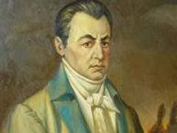
Котляревський Іван Петрович
9 вересня 1769 Народився Котляревський Іван Петрович в Полтаві в сім'ї канцеляриста. Помер 10 листопада 1838 у Полтаві.
Твори:
«Енеїда» (1798)
«Москаль-чарівник» (1819)
«Наталка-Полтавка» (1819)
«Пісня на Новий 1805 рік пану нашому і батьку князю Олексію Борисовичу Куракіну»
«Ода Сафо»

Slide 5
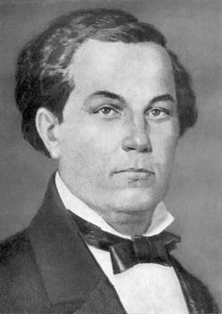
Петро Петрович Гулак-Артемовський
Народився Петро Петрович Гулак-Артемовський 27 січня 1790 в містечку Городищі Київської губернії в сім'ї священика. Помер 13 жовтня в 1865 Харкові.
Твори:
Батько та син
Дві пташки в клітці
Пан та собака
Справжня добрість
Цікавий і мовчун

Slide 6
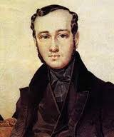
Євген Павлович Гребінка
Євген Павлович Гребінка народився 21 січня 1812 року на хуторі Убіжище Пирятинського повіту на Полтавщині в сім'ї відставного штаб-ротмістра Павла Івановича Гребінки. Помер Гребінка 3 грудня 1848 року в Петербурзі. Тіло його перевезли в Убіжище, де й поховали.
Твори:
Ведмежий суд
Горобці да вишня
Дядько на дзвониці
Кулик (1840)
Лебедь і гуси
Пшениця
Рибалка
Українська мелодія
Чайковський (1843)
Човен (1833
Записки студента (1841)
Нежинский полковник Золотаренко (1842)
Богдан (1843)
Приключения синей ассигнации (1847)

Slide 7
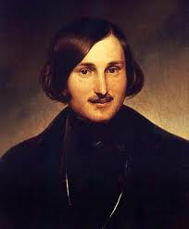
Микола Васильович Гоголь
Микола Васильович Гоголь народився 20 березня (1 квітня за новим стилем) 1809 року в містечку Великі Сорочинці на кордоні Полтавського та Миргородського повітів Полтавської губернії. Помер 4 березня 1852р в Москві.
Твори
Вечори на хуторі біля Диканьки
Миргород
Повісті (1835—1842 рр.) :
Невський проспект
Ніс
Портрет
Шинель
Записки божевільного
Рим (уривок)
Ревізор
Мертві душі

Slide 8
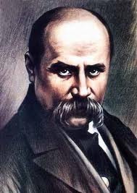
Тарас Григорович Шевченко
Тарас Григорович Шевченко народився 9 березня 1814 с. Моринці . Український поет, письменник, драматург, прозаїк, художник,громадський діяч, філософ, політик, фольклорист, етнограф, історик. Помер 10 березня 1861 в Санкт-Петербурзі.
Поеми
Тризна
Катерина
Княжна
Марія
Наймичка
Неофіти
Сотник
Відьма
Москалева криниця
Гайдамаки

